Slide 1
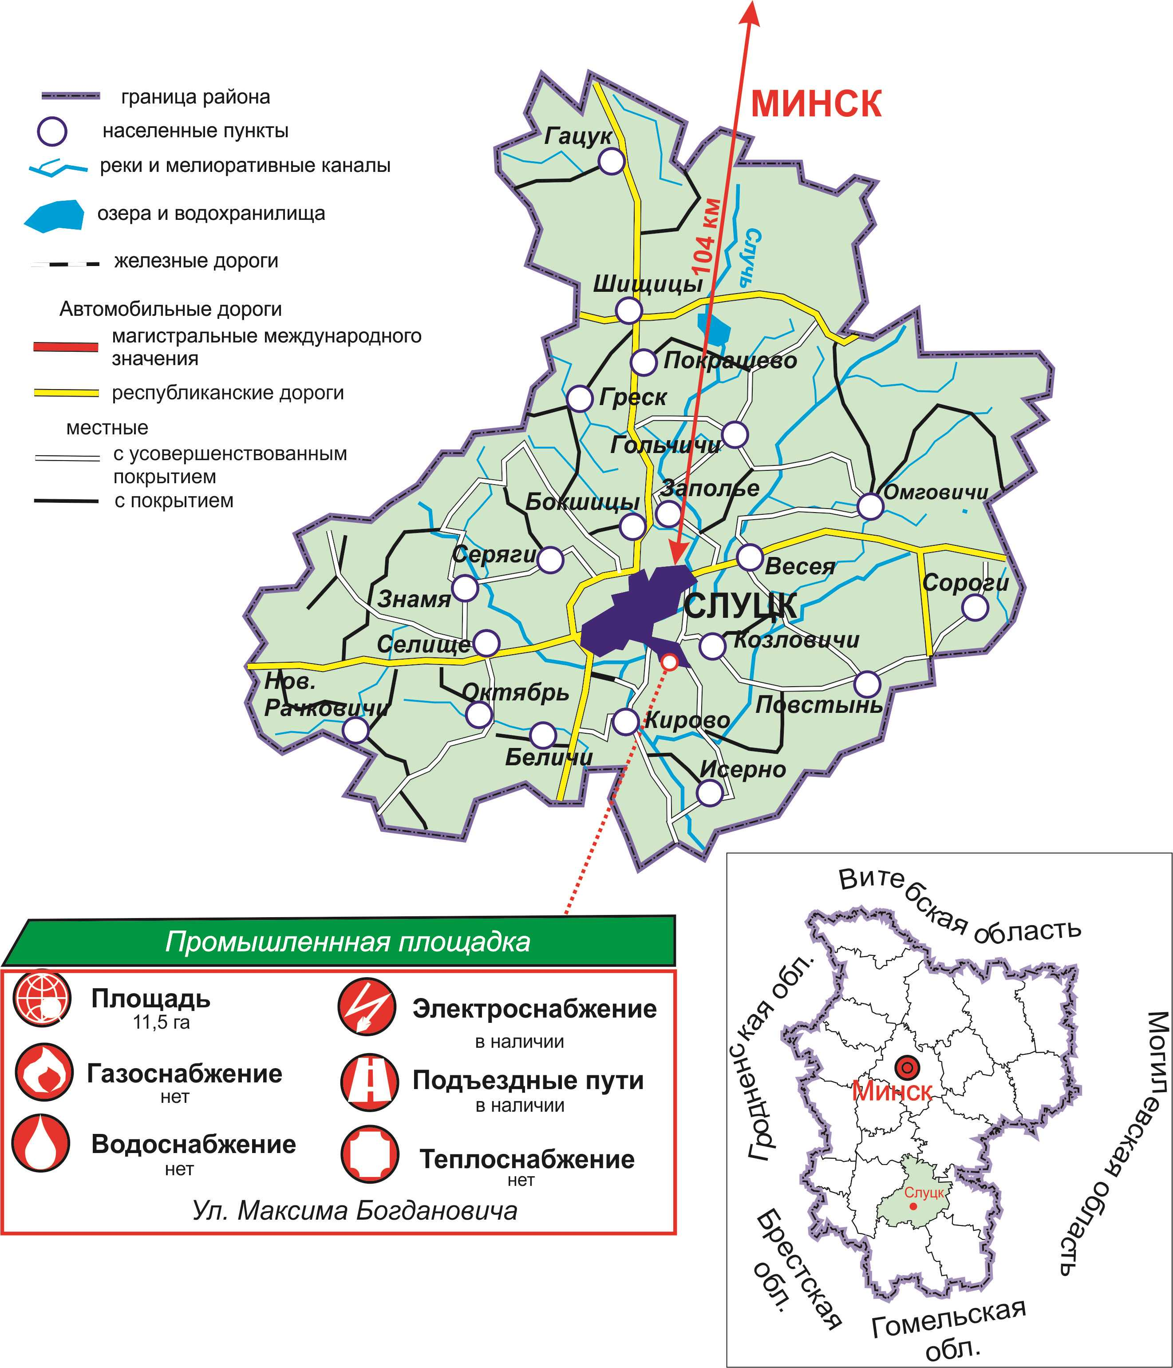
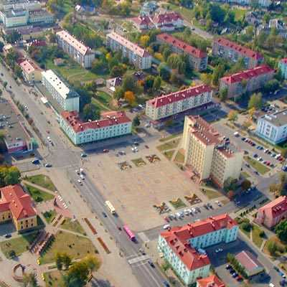
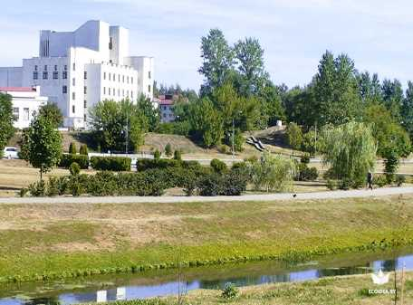
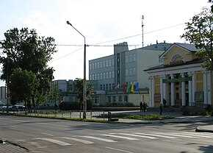
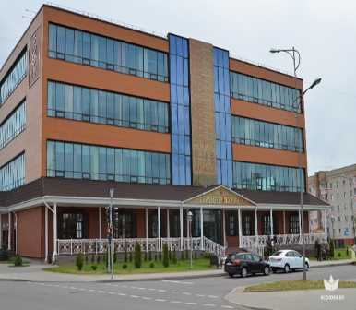
Вниманию инвесторов!
СЛУЦКИЙ РАЙОН
ПО ФУНКЦИОНАЛЬНОМУ ТИПУ ТЕРРИТОРИИ –
ИНДУСТРИАЛЬНЫЙ ЦЕНТР
В Слуцком районе проживает
85,5 тыс. чел., из них
60,0 тыс.чел. – городское население
г. СЛУЦК – РАЙОННЫЙ ЦЕНТР
Площадь Слуцкого района – 1818 км²

Slide 2
Слуцкий район имеет достаточный трудовой и экономический потенциал для комплексного развития всех отраслей экономики.
Основой развития района является промышленность годовой объем промышленного производства – 2505 млн. рублей
Располагает значимыми запасами земельных ресурсов, пригодных для сельскохозяйственного использования (площадь сельхозземель составляет 115,5 тыс. га, бонитет сельхозземель пашни 37,5 балла)
Сформирована база производства сельскохозяйственного сырья (объем годового производства зерна составляет 175– 180 тыс. тонн, молока – 210 – 214 тыс. тонн, мяса скота и птицы – 23 – 24 тыс. тонн)
Располагает значимыми запасами строительных песков и песчано-гравийного материала, пригодных для промышленного использования, имеется комплекс сопряженных производств единой технологической цепочки : выпускаемые кирпичи и блоки строительные из бетона, элементы сборных конструкций, бетон товарный используются в жилищном строительстве и при строительстве зданий сельскохозяйственного назначения (ДУП «Сельский строительный комбинат» УП «Минскоблсельстрой»).
Годовой объем инвестиций в основной капитал – 340 млн. рублей
Годовой объем экспорта товаров – 460-500 млн. долларов США

Slide 3
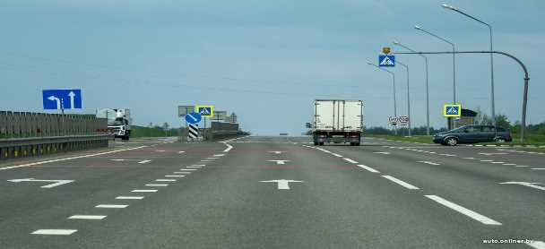
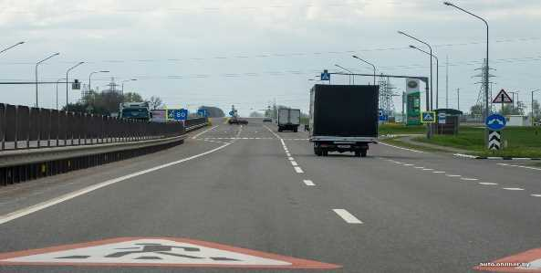
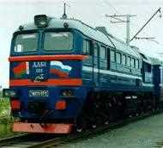
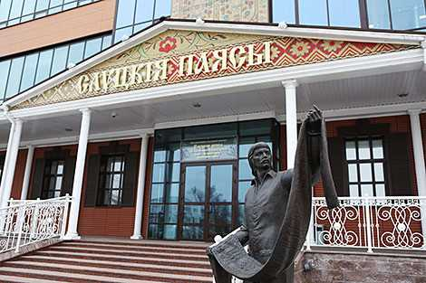
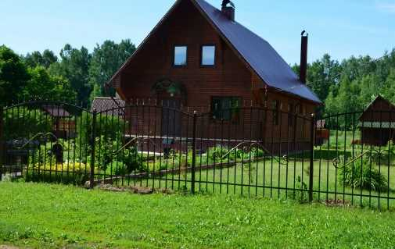
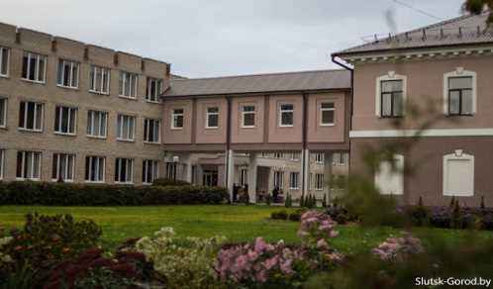
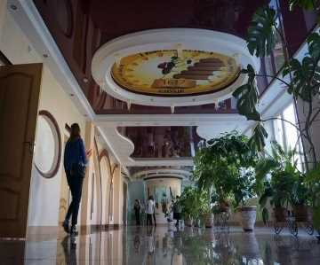
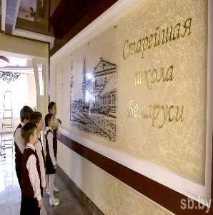
Автомобильные дороги -Республиканского значения
Р23, Р91, Р 43, Р57
Железнодорожное сообщение:
Станции - Слуцк, Некраши, Новодворцы;
остановочные пункты - Безверховичи, Восток, Загродье, Козловичи, Новогорки, Повстынь, Середняки, Шалович.
Направления - Москва — Бобруйск — Слуцк — Ивацевичи, Минск — Слуцк — Микашевичи, Осиповичи — Несвиж — Барановичи
Туристический потенциал:
Объекты туристического показа: «Слуцкія паясы», ГУ «Слуцкий центр туризма», стадион «Городской», ГУО «Гимназия № 1 г.Слуцка»;
Агротуризм: 10 агроусадеб, «Дом охотника». Основные направления развлечений и активного отдыха туристов: рыбалка на ближайших водоёмах, просмотр футбольных матчей, посещение агроусадеб.

Slide 4
Конкурентные преимущества
Льготы и преференции при ведении бизнеса в Слуцком районе в рамках Декрета Президента Республики Беларусь от 23 ноября 2017 года № 7 «О развитии предпринимательства»
Ограничение вмешательства государства в работу субъектов хозяйствования
Субъекты хозяйствования будут самостоятельно устанавливают режим работы принадлежащих им торговых объектов, объектов общественного питания, режим работы без торговых объектов, режим работы принадлежащих им объектов бытового обслуживания, режим работы без (вне) объектов бытового обслуживания.
Исключение составляет режим объектов после 23.00 и до 7.00, который подлежит согласованию с местными исполнительными и распорядительными органами по месту нахождения таких объектов.
Создание стационарных торговых объектов и объектов общественного питания вне зависимости от наличия таких объектов на схемах размещения, разрабатываемых и утверждаемых местными исполнительными и распорядительными органами, если при этом не нарушаются требования градостроительной документации
Уведомительный порядок для начала работы по видам экономической деятельности
в соответствии с Перечнем (19 видов деятельности)

Slide 5
Конкурентные преимущества
Льготы и преференции при ведении бизнеса в Слуцком районе в рамках Декрета Президента Республики Беларусь от 6 августа 2009г. №10 «О создании дополнительных условий для осуществления инвестиций в Республике Беларусь» в период действия инвестиционного договора, заключенного между инвестором и Республикой Беларусь в лице Минского областного исполнительного комитета в целях реализации на территории Слуцкого района инвестиционного проекта, соответствующего одному из приоритетных видов деятельности, инвестор имеет право на:
Предоставление без проведения аукциона на право заключения договора аренды земельного участка, аукциона с условиями на право проектирования и строительства капитальных строений (зданий, сооружений) и аукциона по продаже земельных участков в частную собственность земельного участка, включенного в перечень участков для реализации инвестиционных проектов, на вещных правах в соответствии с законодательством об охране и использовании земель
Вычет в полном объеме сумм налога на добавленную стоимость, признаваемых в соответствии с законодательством налоговыми вычетами, предъявленных при приобретении на территории Республики Беларусь (уплаченных при ввозе на территорию Республики Беларусь) товаров (работ, услуг), имущественных прав, использованных для строительства, оснащения объектов, предусмотренных инвестиционным договором, независимо от сумм налога на добавленную стоимость, исчисленных по реализации товаров (работ, услуг), имущественных прав
Строительство объектов, предусмотренных инвестиционным договором, с правом удаления объектов растительного мира без осуществления компенсационных выплат стоимости удаляемых объектов растительного мира
Освобождение от земельного налога за земельные участки, находящиеся в государственной или частной собственности, и арендной платы за земельные участки, находящиеся в государственной собственности, предоставленные для строительства объектов, предусмотренных инвестиционным договором с первого числа месяца, в котором вступил в силу инвестиционный договор, по 31 декабря года, следующего за годом, в котором принят в эксплуатацию последний из объектов
Освобождение от ввозных таможенных пошлин (с учетом международных обязательств Республики Беларусь) и налога на добавленную стоимость, взимаемых таможенными органами, при ввозе на территорию Республики Беларусь технологического оборудования, комплектующих и запасных частей к нему для исключительного использования на территории Республики Беларусь в целях реализации инвестиционного проекта

Slide 6
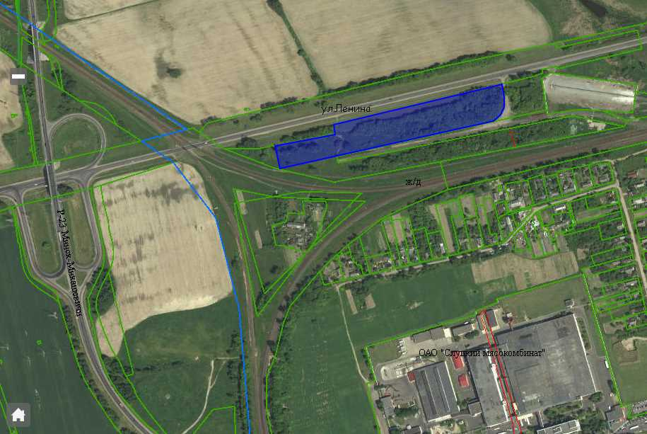

Инвестиционные предложения для строительства производственных объектов (6 земельных участков, общей площадью 44,1 га)
по Слуцкому району Минской области
№ п/п | Место расположения земельного участка | Оснащенность инфраструктурой
1 | г. Слуцк, ул. Ленина, вдоль автодороги Р-43 граница РФ-Кричев-Бобруйск-Ивацевичи (355 км), площадь участка 1,5 га (для организации производства) | а/д Р-43 - рядом железная дорога Солигорск-Осиповичи – 75м подъездные пути (авто и ж/д) - имеются автомагистраль М-1 – 83 км, аэропорт Минск -125 км, ЛЭП 10 кВ – 200 м, водовод d 500РТНС (техническая, питьевая вода) – 20 м, газопровод высокого давления – 160 м

Slide 7
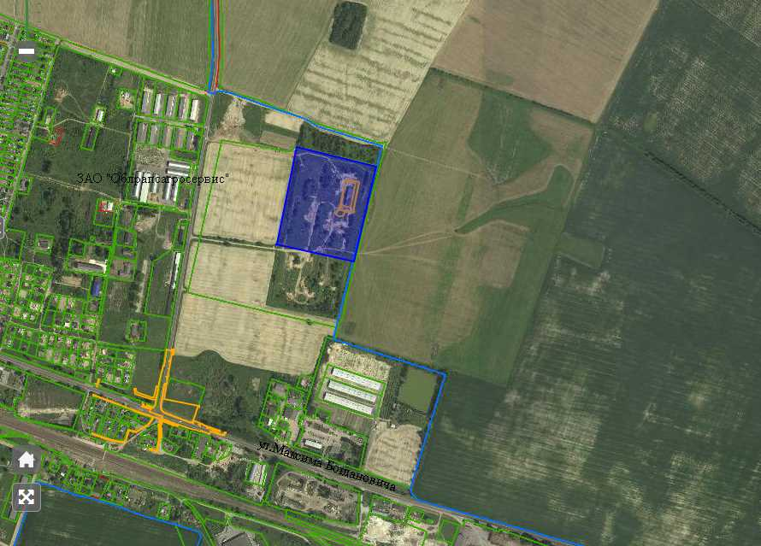
Инвестиционные предложения (земельные участки)
по Слуцкому району Минской области
№ п/п | Место расположения земельного участка | Оснащенность инфраструктурой
2 | г. Слуцк, ул. М.Богдановича, 95 км (возле базы ОПС) площадь участка 5,0 га (для организации производства) | а/д Р-43 – 9 км, а/д Р-23 – 6,8 км железная дорога Солигорск-Осиповичи – 30 м, подъездные пути, имеются автомагистраль М-1 – 83 км, аэропорт Минск -125 км, ЛЭП 10 кВ – рядом тепловые сети (наземные) – рядом водовод (техническая, питьевая вода) – нет, газоснабжение – нет

Slide 8
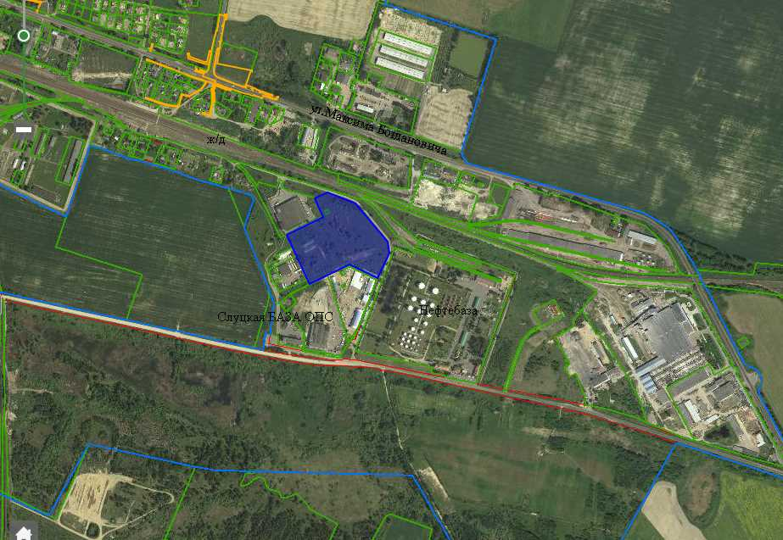
Инвестиционные предложения (земельные участки)
по Слуцкому району Минской области
№ п/п | Место расположения земельного участка | Оснащенность инфраструктурой
3 | г.Слуцк, ул. М.Богдановича, 95 км (севернее военсервиса) площадь участка 7,0 га (для организации производства) | а/д Р-43 –9 км, а/д Р-43 – 6,8 км железная дорога Солигорск-Осиповичи – 30 м, подъездные пути, имеются ЛЭП 10 кВ – рядом тепловые сети (наземные), водовод (техническая, питьевая вода) – нет, газоснабжение – нет

Slide 9
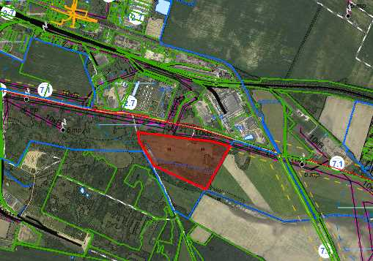
Инвестиционное предложение по перспективному земельному участку
4
расположен: г.Слуцк, ул. М.Богдановича, 95 км, 25 га (для организации производства)
оснащенность инфраструктурой:
а/д Р-43 – 8,5 км, а/д Р-23 – 6,5 км, автомагистраль М1 – 83 км, железная дорога Солигорск-Осиповичи – 500 м, подъездные пути, аэропорт Минск -125 км, расстояние до электроподстанции – 250 м, скважины – 200-500м
3
*может делиться на несколько участков

Slide 10
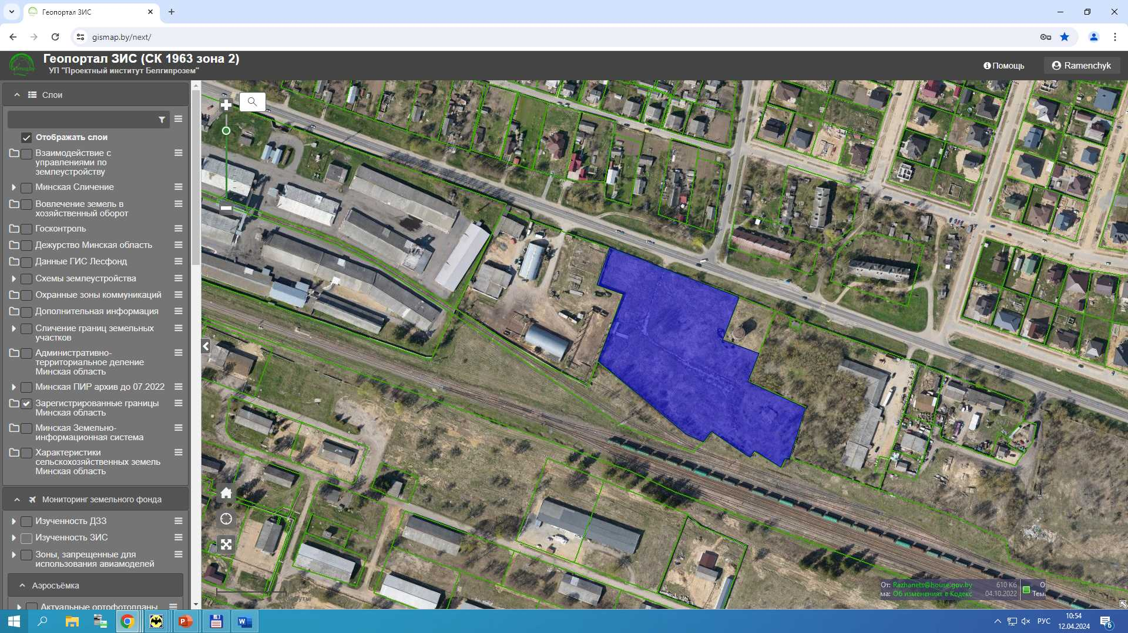
Инвестиционные предложения (земельные участки)
по Слуцкому району Минской области
№ п/п | Место расположения земельного участка | Оснащенность инфраструктурой
5 | г.Слуцк, ул. Максима Богдановича, У-80 (территория бывшего военного городка № 13), площадь участка 1,9 га (для организации производства) | автодорога Р-43 в 3,5 км, М-1 в 85 км, железнодорожные пути в 10 м, ЛЭП 10 кВт, водопровод, газоснабжение имеется возможность подключения к инженерным сетям

Slide 11
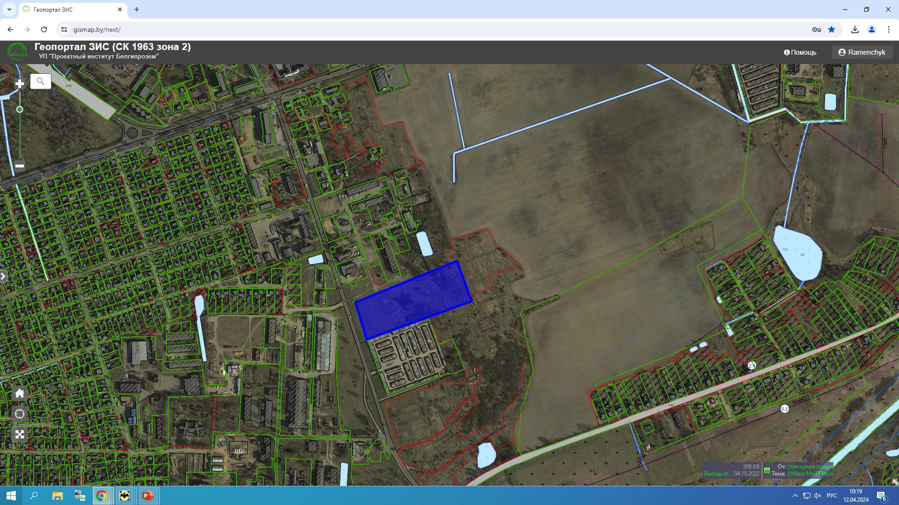
Инвестиционные предложения (земельные участки)
по Слуцкому району Минской области
№ п/п | Место расположения земельного участка | Оснащенность инфраструктурой
6 | г. Слуцк, ул. Гагарина, площадь участка 3,7 га (для организации производства) | автодорога Р-43 в 700 м, железнодорожные пути в 6 км, ЛЭП 10 кВт в 200 м, теплоснабжение в 250 м, водопровод в 200 м, газопровод в 320 м

Slide 12
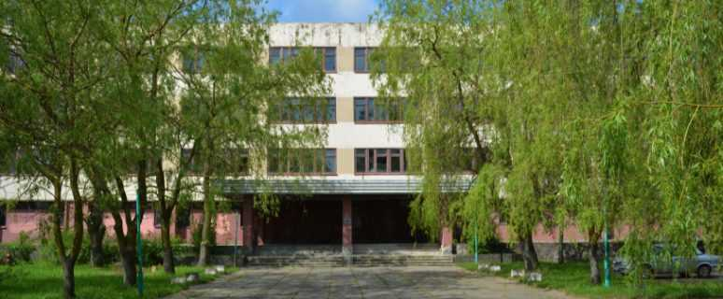
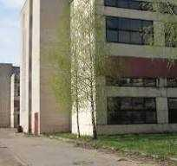
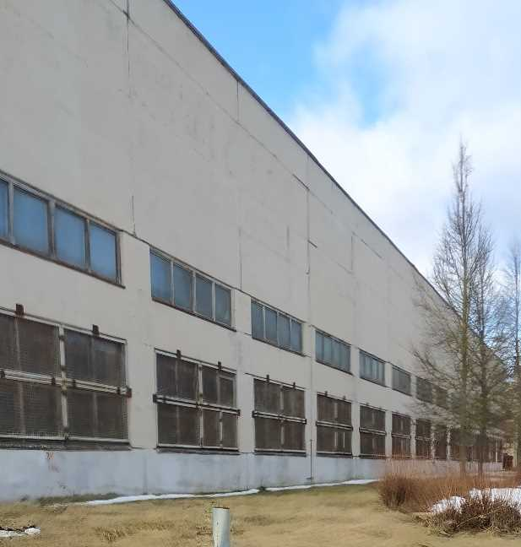

Индустриальные площадки, оснащенные инфраструктурой с размещением объектов недвижимости по Слуцкому району
Место расположения индустриальной площадки | Оснащенность инфраструктурой
Минская область, г. Слуцк, ул.14-ти Партизан,101, ОАО «Слуцк-Модуль», площадь участка 8,4 га (для организации производства) | На земельном участке находятся 20 зданий и сооружений общей площадью 51,4 тыс. кв.м. На территории имеются инженерные коммуникации, объекты находятся на въезде в город вблизи объездной автодороги (предприятие находится в стадии ликвидации)

Slide 13
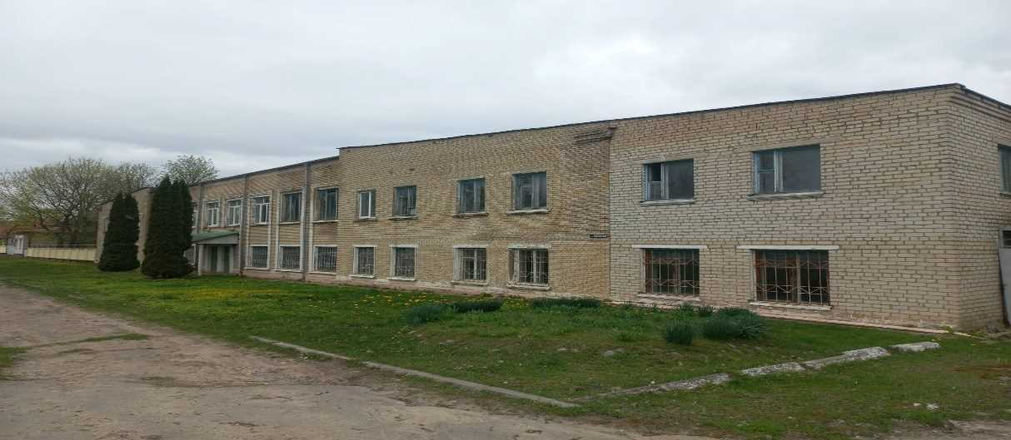
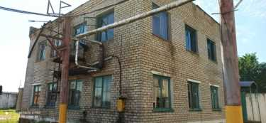
Индустриальные площадки, оснащенные инфраструктурой с размещением объектов недвижимости в Слуцком районе
Место расположения индустриальной площадки | Оснащенность инфраструктурой
Минская область, г. Слуцк, ул. Транспортная, 1, Филиал «Автобусный парк №2» ОАО «Миноблавтотранс», площадь участка 0,3485 га (для организации производства) | автодорога Р-23 в 2,1 км, М-1 в 92,0 км, железнодорожные пути в 5,7 км, электроснабжение, теплоснабжение, водоснабжение. На земельном участке находятся 2 здания (административный корпус, инв. № 640/С-61959, здание специализированное автомобильного транспорта – здание пожарного депо, инв.№ 640/С-62637) общей площадью 1678,9 кв.м.

Slide 14
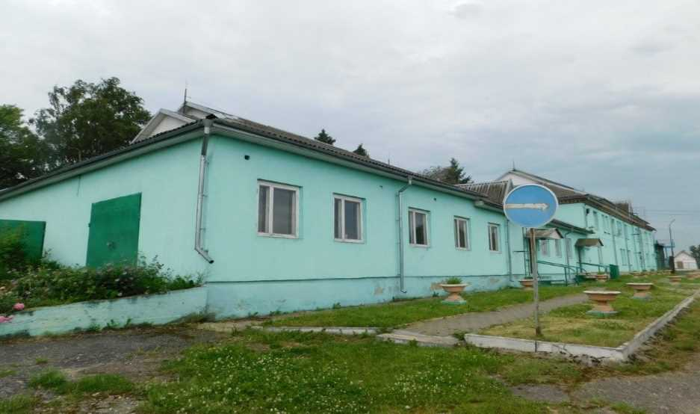
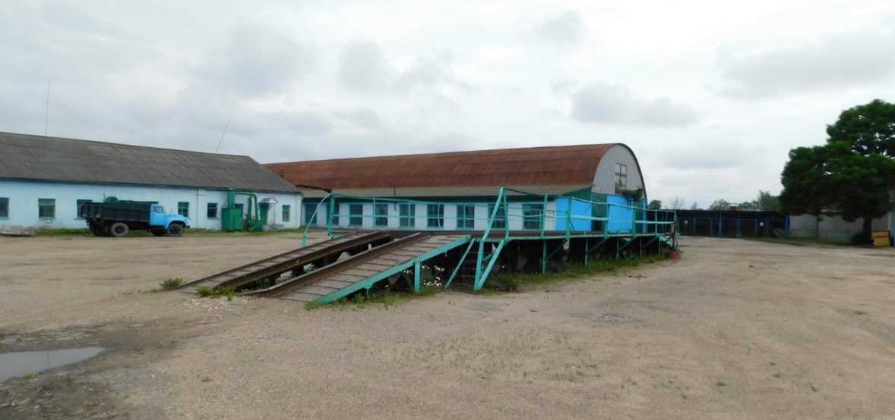
Индустриальные площадки, оснащенные инфраструктурой с размещением объектов недвижимости в Слуцком районе
Место расположения индустриальной площадки | Оснащенность инфраструктурой
Минская область, г. Слуцк, ул. Тутаринова, 12, ОАО «Минскагротранс», площадь участка 4,1160 га (для осуществления услуг, логистики ) | автодорога Р-43 в 2,5 км, Р-23 в 1,5 км, железнодорожные пути в 1,5 км, электро-снабжение, водоснабжение, канализация. На земельном участке находится 26 зданий и сооружений (административное здание с пристройкой, инв.№640/С-25825, здание культурно-бытовое, инв. № 640/С-25834 и другие) общей площадью 7452,5 кв.м.

Slide 15
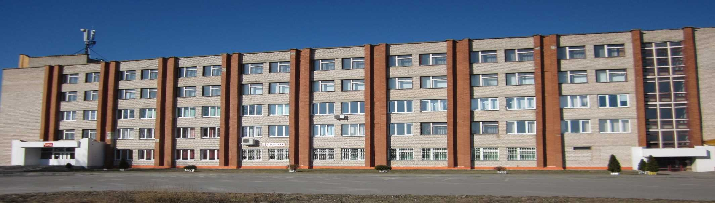
Индустриальные площадки, оснащенные инфраструктурой с размещением объектов недвижимости в Слуцком районе
Место расположения индустриальной площадки | Оснащенность инфраструктурой
Минская область, г. Слуцк, ул. Пугачева, 1а, ТУП «Слуцкий рынок ОПС» площадь участка 1,9846 га (для организации производства, осуществления услуг, логистики ) | автодорога Р-43 в км, Р-23 в км, железнодорожные пути км, электроснабжение, теплоснабжение, водоснабжение, канализация. На земельном участке расположено административный корпус (инв.№ 640/С-13987) общей площадью 3198,5 кв.м.

Slide 16
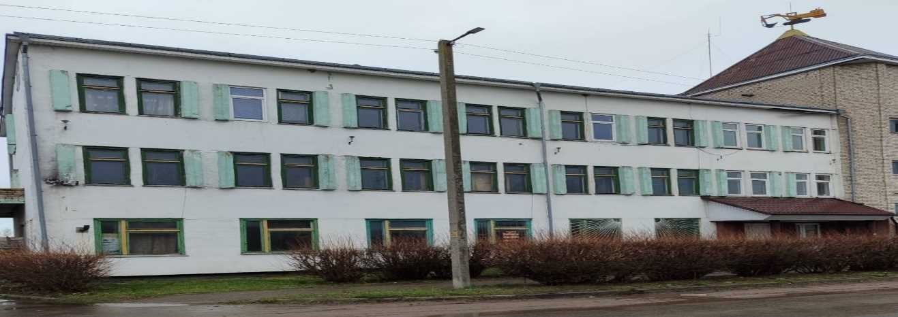
Индустриальные площадки, оснащенные инфраструктурой с размещением объектов недвижимости в Слуцком районе
Место расположения индустриальной площадки | Оснащенность инфраструктурой
Минская область, г. Слуцк, пер. Новый, 4-й, 7А, ДУП «СПМК-122» УП «Минскоблсельстрой», площадь участка 2,5606 га (для осуществления услуг) | автодорога Р-43 в 2 км, железнодорожные пути в 1 км, электроснабжение, теплоснабжение, водоснабжение, канализация. На земельном участке находится 3 здания (здание административно-хозяйственное, инв.№640/С-26921, здание специализированное для ремонта и (или) технического обслуживания автомобилей (в том числе автомобильные заправочные, зарядные и газонаполнительные станции), инв. № 640/C-26928, здание специализированное много назначения, инв.№640/С-26923) общей площадью 2254,2 кв.м.

Slide 17
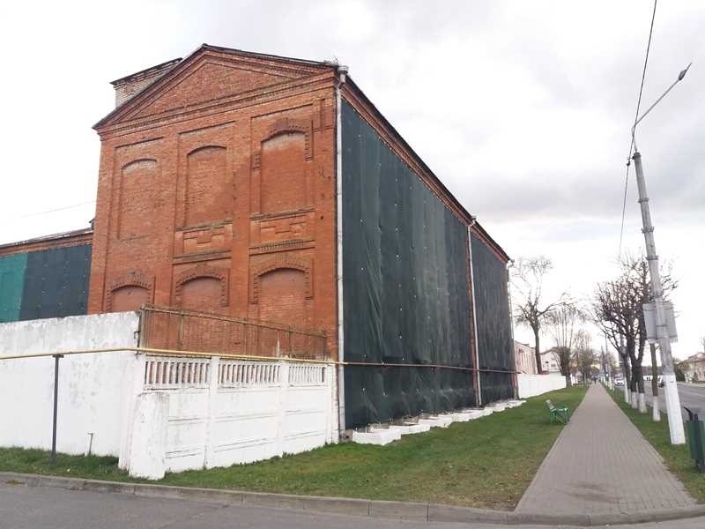
Объекты недвижимого имущества, предлагаемые для продажи
с аукционных торгов инвесторам
Балансодержатель - КУП «Слуцкое ЖКХ»
Консервно-фабрикатный цех, инв.№640/D-83529, Минская область, г. Слуцк, ул. Ленина, 116-2, общая площадь 2824,2 кв.м. Здание является историко-культурной ценностью, начальная цена продажи снижена на 80 % и составляет 573,0 тыс.рублей (для открытия объектов административного и административно-торгового назначения, финансового, гостиничного, объектов образования и воспитания, физкультурно-оздоровительного и спортивного, культурно-просветительского и зрелищного, розничной торговли, общественного питания, бытового обслуживания населения).

Slide 18
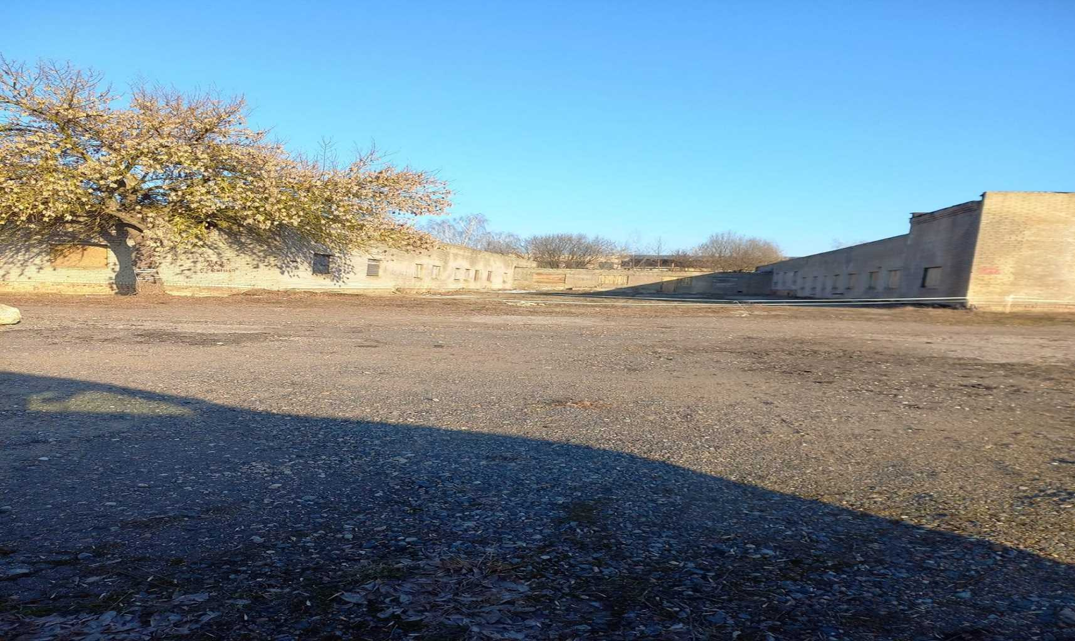
Объекты недвижимого имущества, предлагаемые для продажи
с аукционных торгов инвесторам
Балансодержатель - ДУП «ЖРЭП №3» УП «Минскоблсельстрой»
Складское помещение, инв. № 640/С-75439, Минская область, г. Слуцк, ул. Тутаринова, 19А/8, общая площадь 1565,4 кв.м.

Slide 19
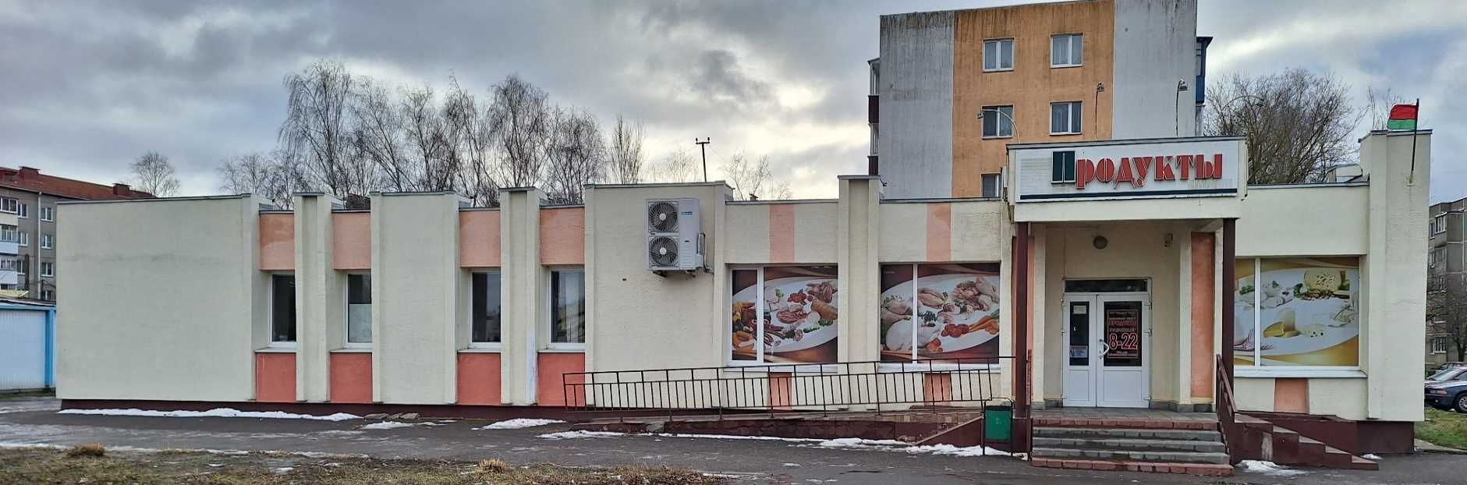
Объекты недвижимого имущества, предлагаемые для продажи
с аукционных торгов инвесторам
Балансодержатель – КУП «Универмаг «Слуцк»
Здание магазина №17, инв. № 640/С-22256, Минская область, г. Слуцк, ул. Социалистическая, 140А, общая площадь 799,4 кв.м. (для открытия объектов розничной торговли, общественного питания, образования и воспитания, физкультурно-оздоровительного и спортивного назначения, культурно-просветительского и зрелищного, бытового обслуживания населения).

Slide 20
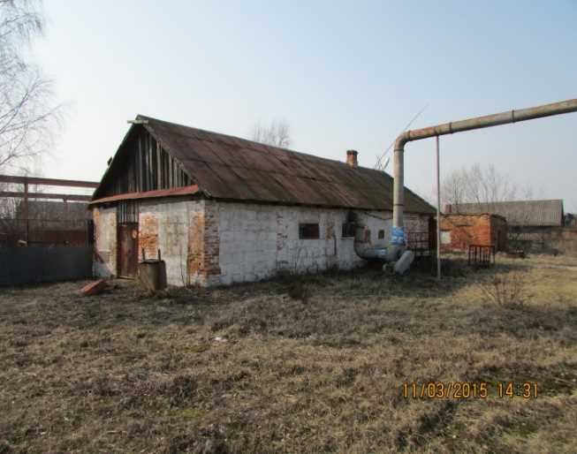
Объект недвижимого имущества, который может быть предоставлен
в безвозмездное пользование под оформленные договором обязательства
по созданию рабочих мест
Балансодержатель – КУП «Слуцкое ЖКХ»
Столярный цех, инв. № 640/С- 26421 , Минская область, Слуцкий район, Бокшицкий с/с, д. Радичево, ул. Центральная, 13/2, общая площадь 100,3 кв.м. Целевое назначение: для размещения объектов промышленности.

Slide 21
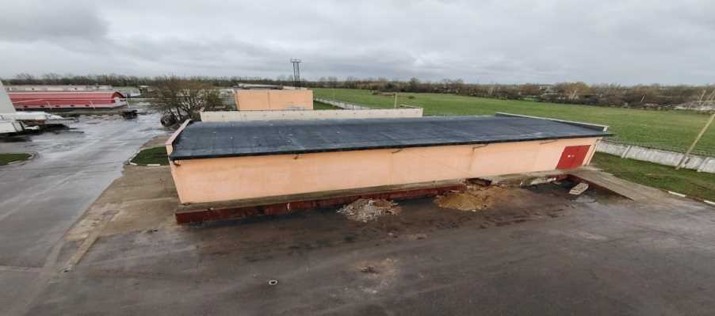
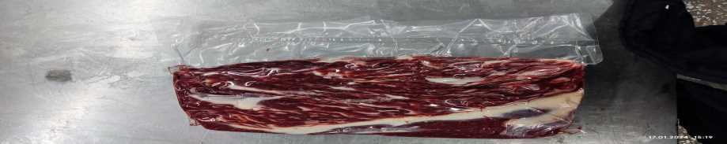
Инвестиционный проект
«Инновационный процесс производства мясных
крупнокусковых полуфабрикатов с улучшенными потребительскими характеристиками с применением
технологии предварительного шокового охлаждения»
ОАО «Слуцкий мясокомбинат»
Реализация инвестиционного проекта позволит с применением шокового охлаждения мяса обеспечить сохранение его качества, сокращение потерь усушки мяса, увеличить выпуск продукции, сократить норму естественной убыли на 22%, увеличить оборачиваемость камер на 33%, снижение аммиакоемкости всей системы с 55 тонн до 12,2 тонн, расхода электрической энергии (до 30%) и создать безопасные условия работы персонала во время обслуживания аммиачных холодильных установок, обеспечить защиту окружающей среды. Планируется создать 23 новых рабочих места.
Стоимость проекта 22,088 млн. рублей, объем инвестиций – 17,5 млн. рублей. Срок реализации проекта 2023-2028 гг.

Slide 22



Перспективное инвестиционное предложение
Создание комплексного завода по производству пектина и углубленной переработке овощей
Реализация инвестиционного проекта позволит создать рабочие места, использовать в качестве сырья при производстве местные виды ресурсов (сельскохозяйственную продукцию, вторичные сырьевые ресурсы: свекловичный и тыквенный жом, яблочные выжимки, отходы переработки моркови) и наладить производство инновационной импортозамещающей продукции.
Пектин – сложный полисахарид, содержащийся почти во всех растительных формах, но наибольшее количество его имеется в цитрусовых, яблоках и в сахарной свекле. Жом этих продуктов используется для производства пектина.
В пищевой промышленности пектин используют в производстве начинок для конфет, производстве фруктовых начинок, кондитерских желейных и пастильных изделий, молочных продуктов, десертов, сокосодержащих напитков.

Slide 23
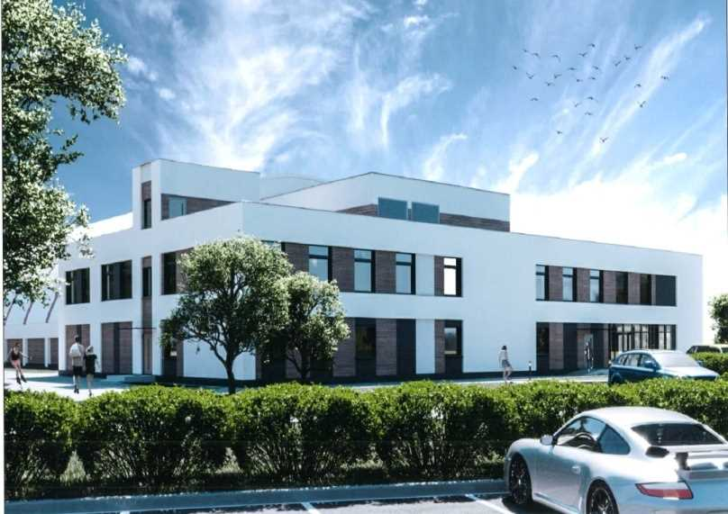
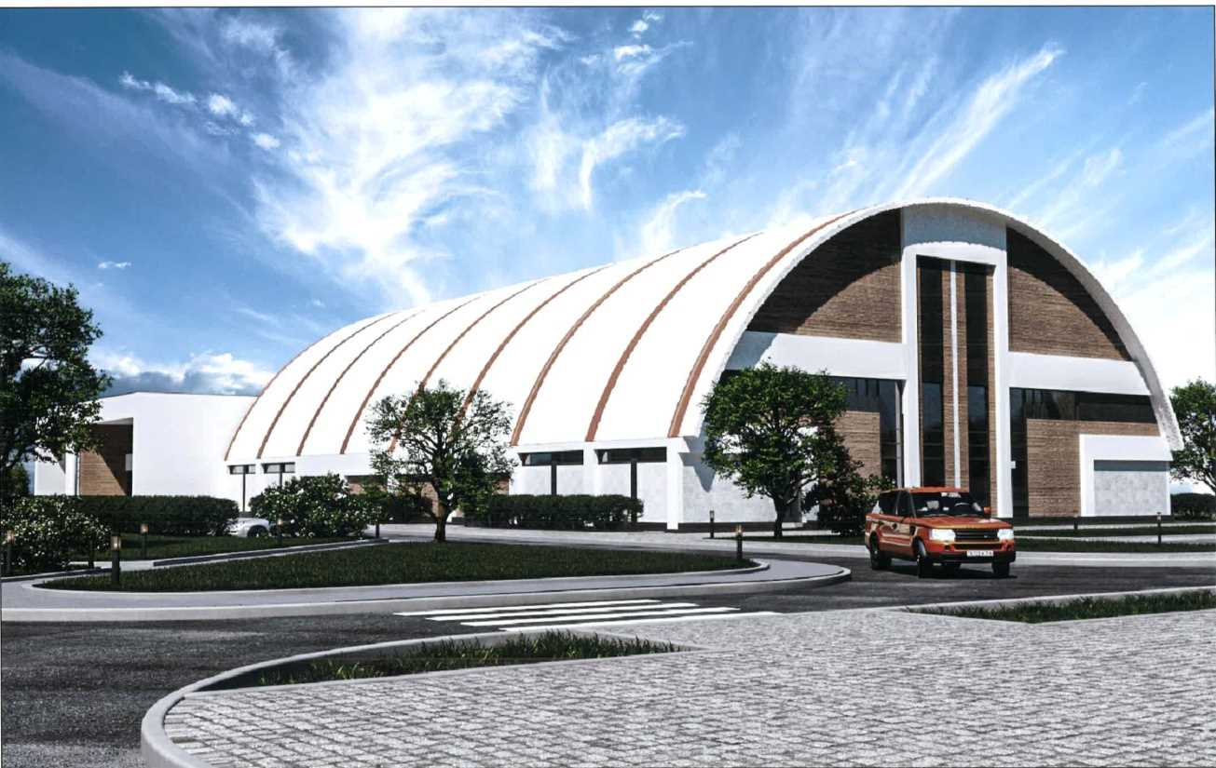
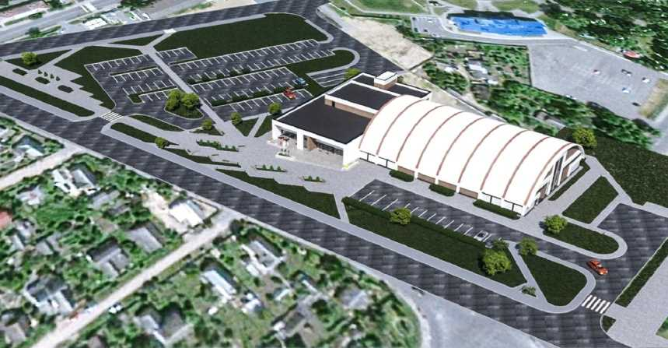
Строительство спортивного комплекса для игровых видов спорта на территории общегородского центра
Реализация проекта направлена на развитие спортивной инфраструктуры, создание современной базы для развития игровых видов спорта, подготовку спортивного резерва района
Объем инвестиций по проекту 19,5 млн. рублей

Slide 24
Вниманию субъектов хозяйствования !
На 2024 год предприятиями и организациями, расположенными на территории Слуцкого района, запланирована:
продажа 42 объектов недвижимости;
сдача в аренду 7 объектов недвижимости;
передача в безвозмездное пользование под создание рабочих мест 1 объекта недвижимости.
Информация о продаже объектов, о недвижимом имуществе, которое может быть сдано в аренду и может быть передано в безвозмездное пользование под оформленные обязательства по созданию рабочих мест размещается на сайте комитета госимущества Миноблисполкома и на Площадке информирования, на сайте Слуцкого райисполкома в разделе «Экономика» - «Неиспользуемое имущество», публикуется в газете «Минская правда».

Slide 25
Слуцкий район открыт для взаимовыгодного сотрудничества и всегда рад видеть вас в качестве инвесторов!!!
ГОТОВЫ ОКАЗАТЬ ПОМОЩЬ В РЕАЛИЗАЦИИ ВАШИХ ПЛАНОВ!!!
Если вас заинтересовали наши предложения, и вам необходима дополнительная информация:
Приемная Слуцкого райисполкома
Тел.: +375 1795 75092
Заместитель председателя райисполкома по экономике
Тел.: +375 1795 75916
Начальник отдела экономики Слуцкого райисполкома
Тел.: +375 1795 75455, е-mail: economika@slutsk.gov.by
Оформление и регистрация юридических лиц
Тел.: +375 1795 75067
Начальник отдела землеустройства Слуцкого райисполкома
Тел.: +375 1795 75089

